Slide 1
ЦЕНТР «МОЙ БИЗНЕС» В ИРКУТСКОЙ ОБЛАСТИ
2020

Slide 2
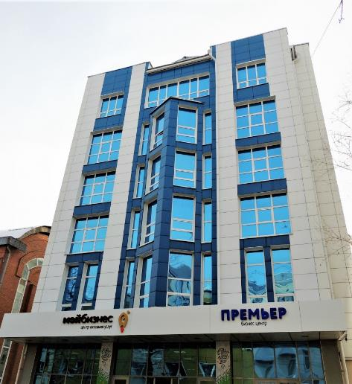
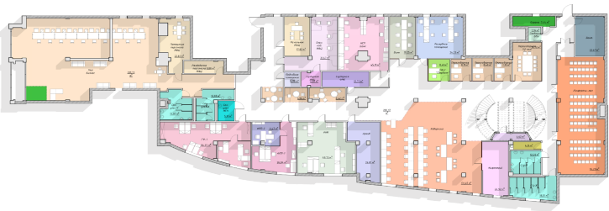
ЕДИНЫЙ ЦЕНТР ПОДДЕРЖКИ МАЛОГО И СРЕДНЕГО БИЗНЕСА «МОЙ ^{БИЗНЕС»}
Центр расположен по адресу г.Иркутск, ул. Рабочая, 2 «А»
Площадь Центра 1300 м2
Единая организация пространства
Единые регламенты и стандарты предоставления услуг
Единый фирменный стиль всех организаций
инфраструктуры поддержки предпринимательства
2

Slide 3
Заявка на сайте MB38.RU или по телефону 8 (3952) 202-102 8 (3952) 728-777
ЕДИНОЕ ПРОСТРАНСТВО ЦЕНТРА «МОЙ БИЗНЕС»:
OFFLINE
ONLINE
Индивидуальная консультация
в центре
«Мой бизнес»
ЦЕНТР «МОЙ БИЗНЕС»
4

Slide 4
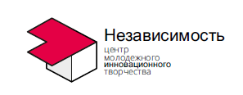
СТРУКТУРА ЦЕНТРА «МОЙ БИЗНЕС»
Фонд микрокредитования
Иркутской области
Органы исполнительной власти
Иркутской области
3

Slide 5
ЦЕНТР «МОИ ДОКУМЕНТЫ ДЛЯ БИЗНЕСА»
10 ОКОН МФЦ ДЛЯ БИЗНЕСА
РЕЖИМ РАБОТЫ
ПОНЕДЕЛЬНИК –ПЯТНИЦА
09.00 – 18.00
6

Slide 6
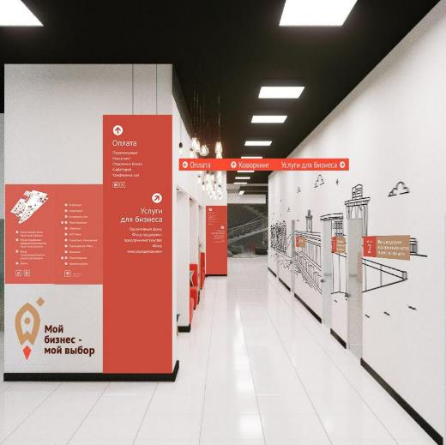
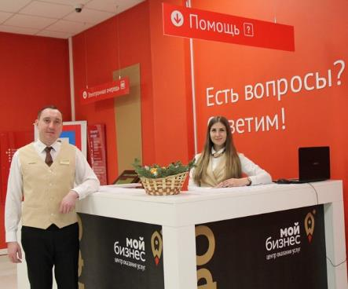
ЦЕНТР «МОЙ БИЗНЕС»
ЗОНА ПРИЕМА И ОКАЗАНИЯ УСЛУГ
7

Slide 7
ОРГАНИЗАЦИИ ИНФРАСТРУКТУРЫ РАЗВИТИЯ ПРЕДПРИНИМАТЕЛЬСТВА
Фонд микрокредитования
Иркутской области
РЕЖИМ РАБОТЫ
ПОНЕДЕЛЬНИК –ПЯТНИЦА
09.00 – 18.00
8

Slide 8
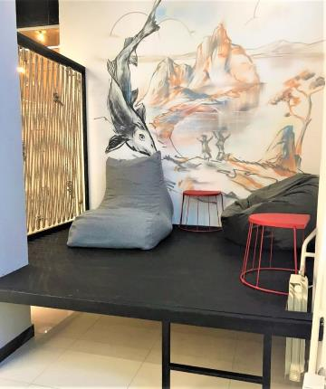
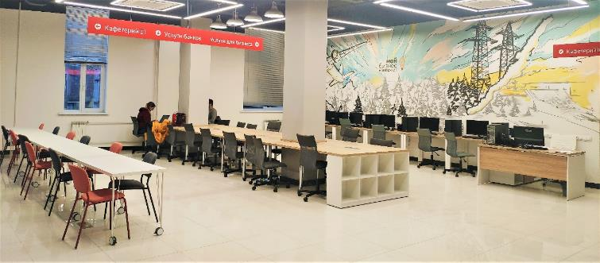
УНИКАЛЬНЫЙ КОВОРКИНГ ЦЕНТРА «МОЙ БИЗНЕС»
Преимущества коворкинга:
Доступные цены
40 оборудованных рабочих мест
Свободное пространство
Мягкие места для отдыха
РЕЖИМ РАБОТЫ
ЕЖЕДНЕВНО 08.00 – 00.00
БРОНИРОВАНИЕ ПО ТЕЛ: 8 (3952) 728-777
9

Slide 9
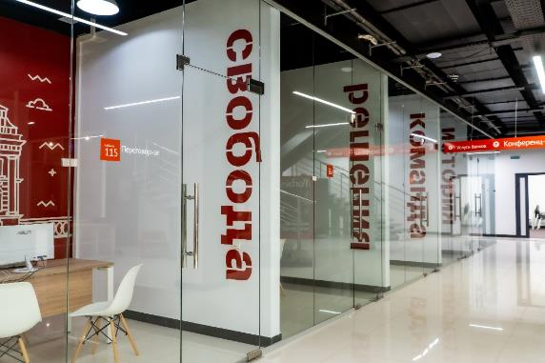
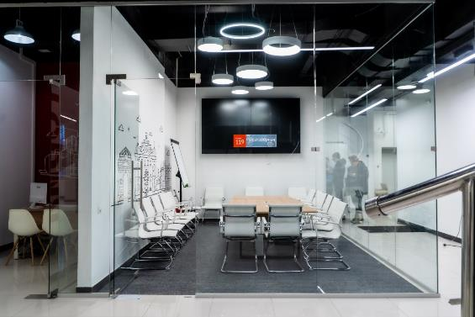
ПЕРЕГОВОРНЫЕ КОМНАТЫ В ЦЕНТРЕ «МОЙ БИЗНЕС»
Аренда изолированного пространства для проведения рабочих встреч
Аренда индивидуального рабочего кабинета
РЕЖИМ РАБОТЫ
ЕЖЕДНЕВНО 08.00 – 00.00
БРОНИРОВАНИЕ ПО ТЕЛ: 8 (3952) 728-777
11

Slide 10
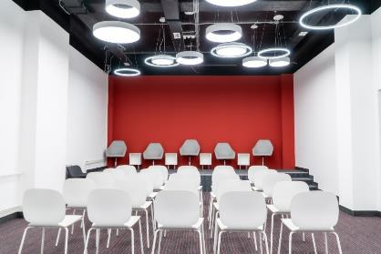
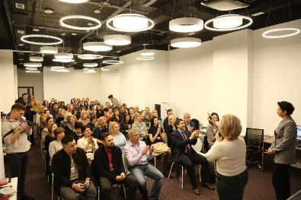
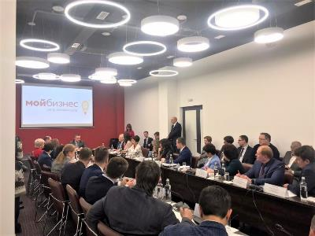
КОНФЕРЕНЦ-ЗАЛ В ЦЕНТРЕ «МОЙ БИЗНЕС»
3 варианта вместимости конференц-зала:
- 40 человек
- 60 человек
- 100 человек
Конференц-зал подходит для любых мероприятий:
- Конференции
- Мастер-классы
- Тренинги
- И многое другое
РЕЖИМ РАБОТЫ
ЕЖЕДНЕВНО 8.00 – 00.00
БРОНИРОВАНИЕ ПО ТЕЛ: 8 (3952) 728-777
12

Slide 11
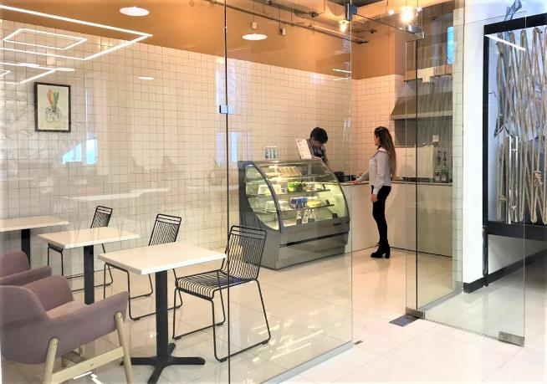
ЦЕНТР «МОЙ БИЗНЕС»
ЗОНА ОТДЫХА – КОФЕЙНЯ CASTRO CAFE
РЕЖИМ РАБОТЫ
ЕЖЕДНЕВНО 08.00 – 21.00
10

Slide 12
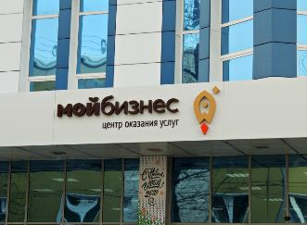
Ждем Вас в центре «Мой бизнес»!
Аренда конференц-зала, переговорных, рабочих мест:
Ул. Рабочая 2А/4
+7 (3952) 202-102
infо@mb38.ru
mb38.ru
Ул. Рабочая 2А/4
+7 (3952) 728-777
+7 (3952) 203-102
coworking@mb38.ru
mb38.ru

